Slide 1

데이터그램

Slide 2
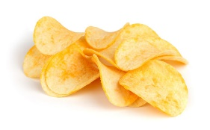

매주 토요일 14:00 ~ 16:00
영우글로벌러닝

Slide 3
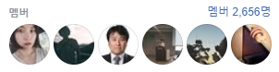

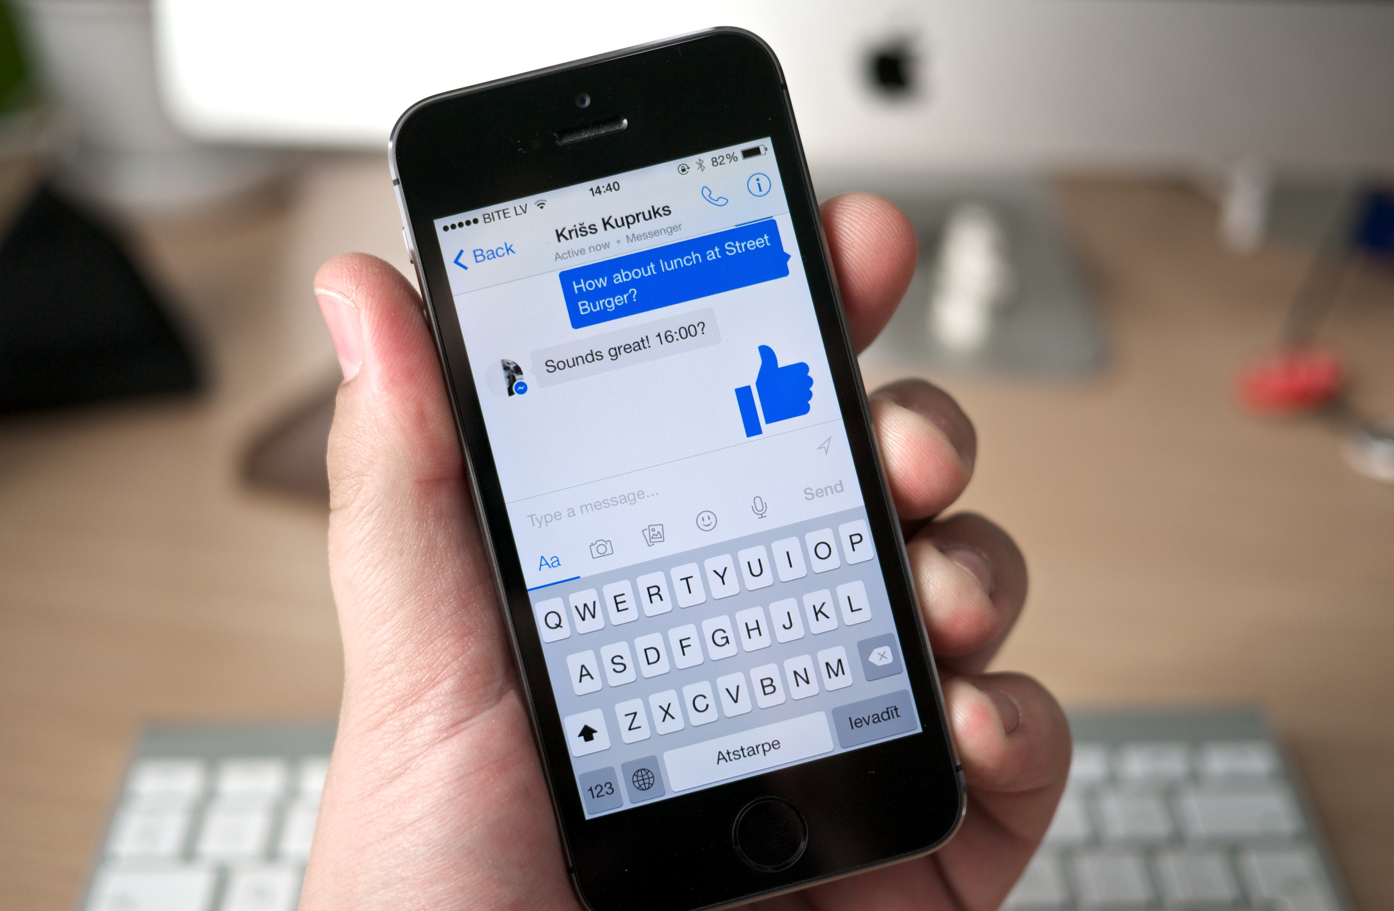

1. 사람
0.2% 의 활성 사용자
2. 소통

Slide 4




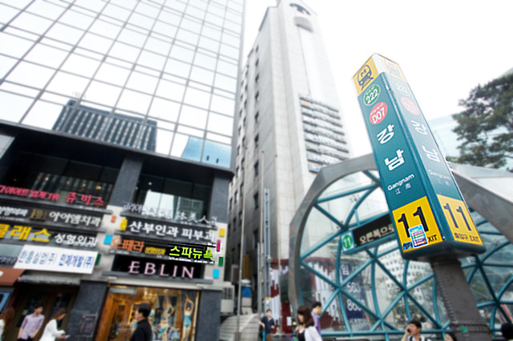


3. 주제
4. 장소

